Slide 1
解碼生活：探索議題的方法 SDGs 永續發展目標5 實現性別平等，並賦予婦女權力
化科3A 劉昀亭 411005889

Slide 2
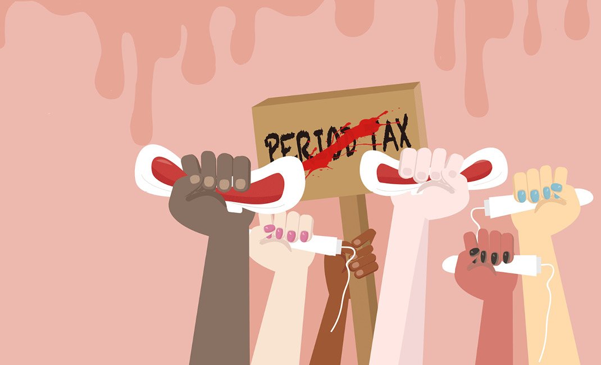
一、研究背景與動機
Notes:
「月經」是每個女性在一生當中都會遇到的生理現象，而「衛生棉」也是女性的日常生活用品。然而在許多
國家，衛生棉卻是政府收入當中的稅收項目，甚至被課予與奢侈品同等稅率的稅，究竟衛生棉是日常生活用
品抑或是奢侈品?為何「月經」竟也變成 一種剝削女性財產權的事物?身為女性的我想透過此研究，淺析月經
稅的存在意義及其造成之影響。

Slide 3
二、研究目的
1. 淺析月經稅的存在意義及影響
2. 了解課徵月經稅帶來的影響與爭議
3. 了解民眾對月經稅的看法及意見

Slide 4
三、研究方法
(一)研究方法:
文獻分析法:藉由查詢相關資料及文獻，分析月經稅的來源、意義、影響，及各國的案例。
問卷調查法:利用問卷蒐集民眾的想法，分析及歸納民眾是否支持月經稅和支持與否的原因。
(二)研究流程:
產生
動機
查找月經稅相關文獻
發放月經稅相關問卷
分析月經稅相關文獻與問卷內容
總結並
提出建議

Slide 5
四、研究分析與結果

Slide 6
月經稅的意義
月經稅指針對衛生棉、衛生棉條、月亮杯等經期
生理用品課徵商品增值稅、營業稅或其他稅收。
此稅收被視為奢侈稅的一種，而非像衛生紙、生
活必需品、個人醫療用品等日常生活必需品被
視作免稅商品，不額外課徵稅收。
Notes:
因為月經不平等不僅有可能造就部分原先即弱勢者，情形更加惡化，更是深刻影響著我們的日常。
月經不平等最常見的例子即是「月經稅」。

Slide 7
了解課徵月經稅帶來的影響與爭議
(一)月經貧窮
月經貧窮指「無法負擔月事所需生理用品的高額費用，且缺乏可取得生理用品資源的管道」
(謝佩如，2019) ，導致部分女性身處經濟弱勢，同時亦可能影響其生理及心理健康的一種社會現象。
(二)代表性別不平等
社會的默許 厭女情節的擴張 理所當然的侵害權利
(三)關於女性生理用品被視為奢侈品的爭議
社會的默許

Slide 8
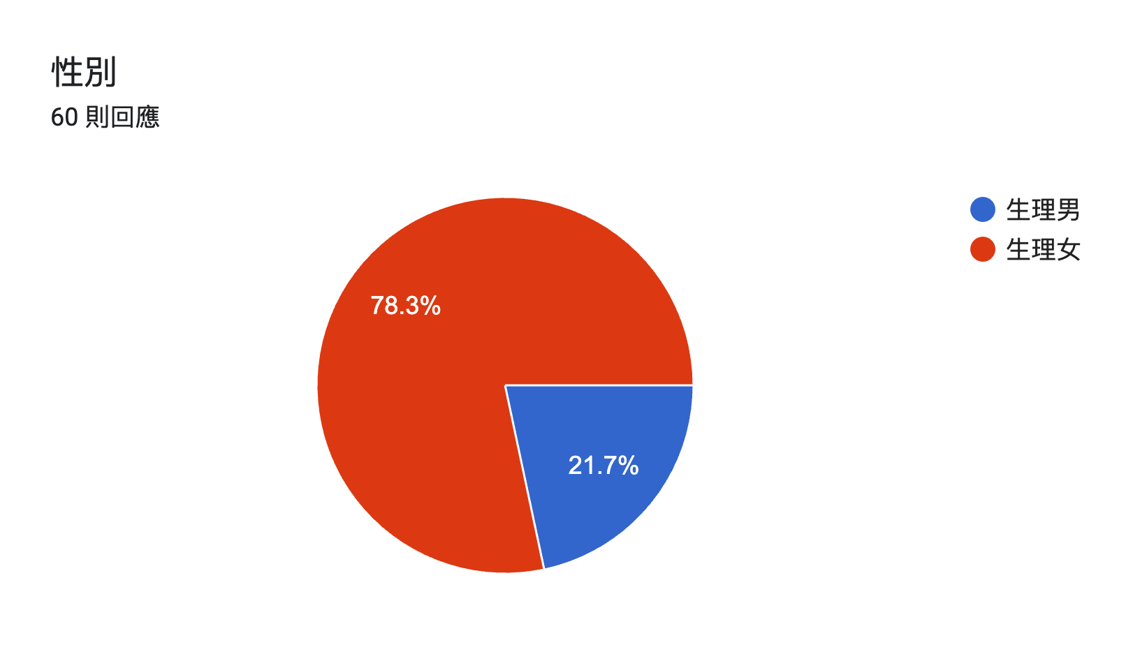
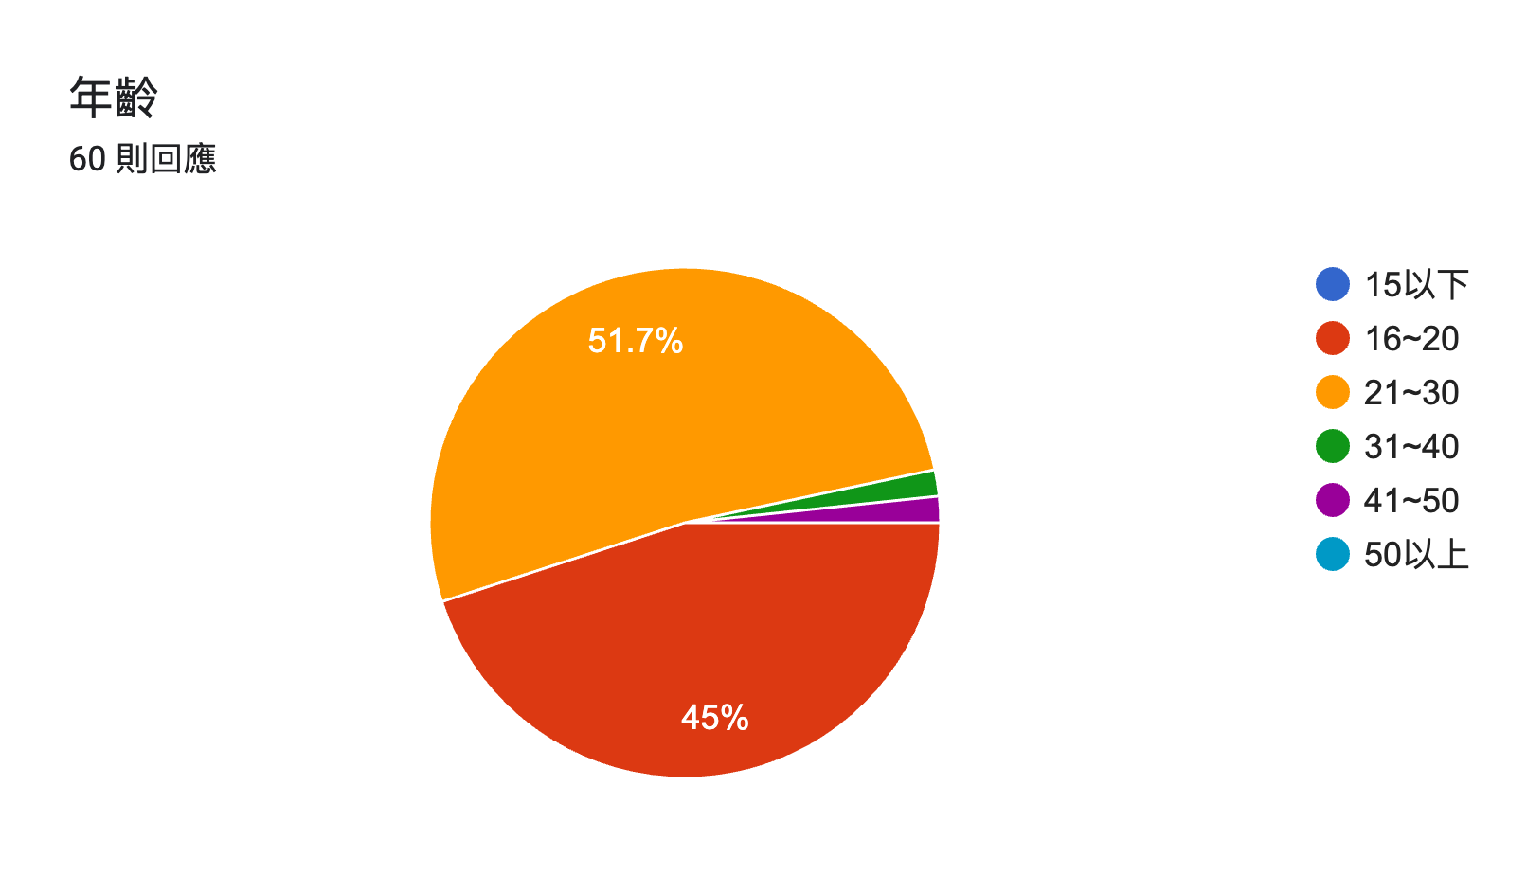
問卷分析
為了解民眾對月經稅的支持度及看法
我以 Google 表單的形式發送問卷
共收到 60 份回覆
以下為問卷內容:

Slide 9
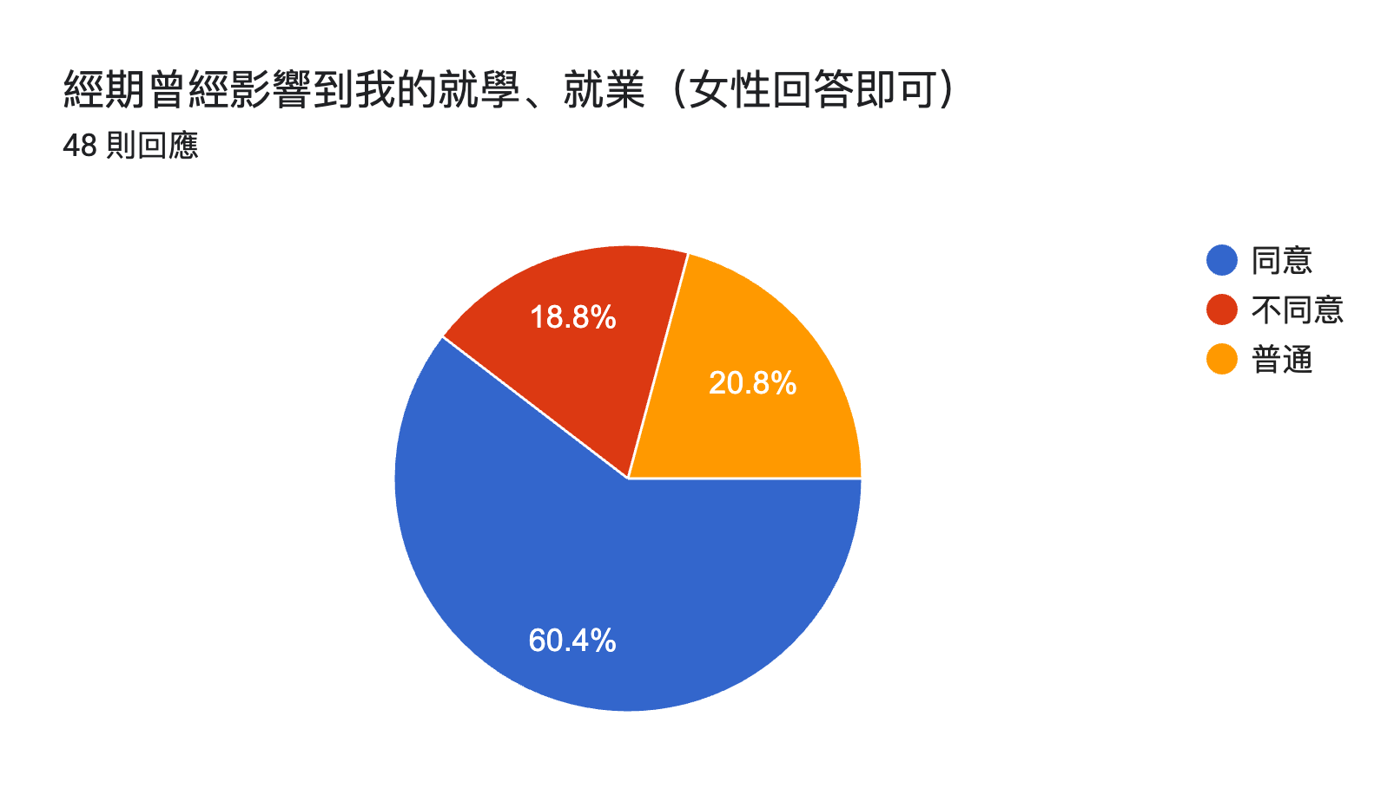
許多人說，月經對生活的影響沒有那麼大，
但其實……
超過六成填寫問卷的生理女性
都表示，
曾因月經而影響到就學與就業。

Slide 10
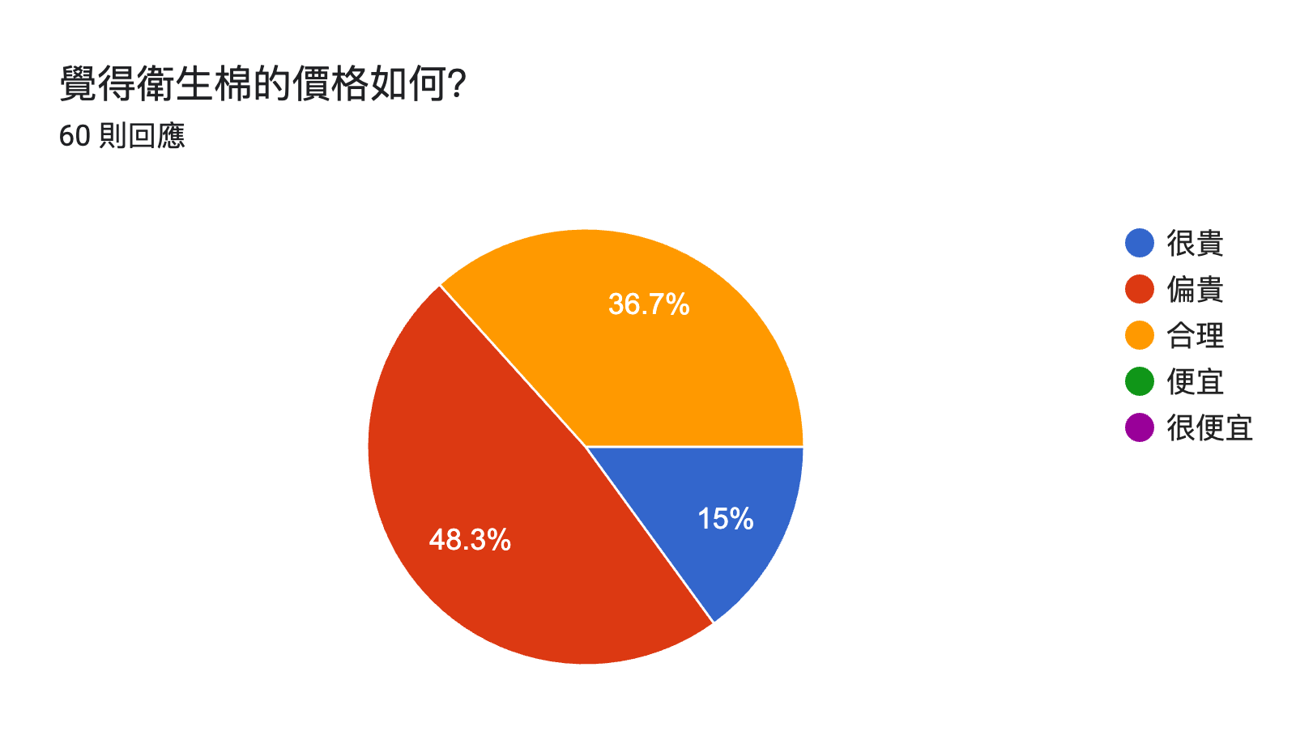
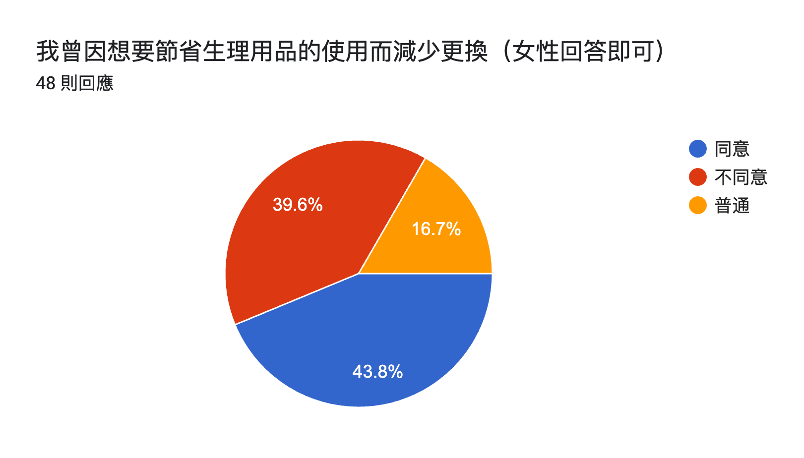
其中「經濟因素」更是嚴重影響著
臺灣女性的經期體驗與生理用品選擇。
Notes:
雖然就經期生理用品的單價來看，臺灣的生理用品價格相對歐美國家來的低廉，其所帶來的經濟壓力
可能不如國外女性感受的強烈。但有趣的是，儘管價格壓力相對小，但在生理用品的消費上，問卷結
果仍顯示有超過四成的女性在選購時以價格便宜為主要考量。

Slide 11
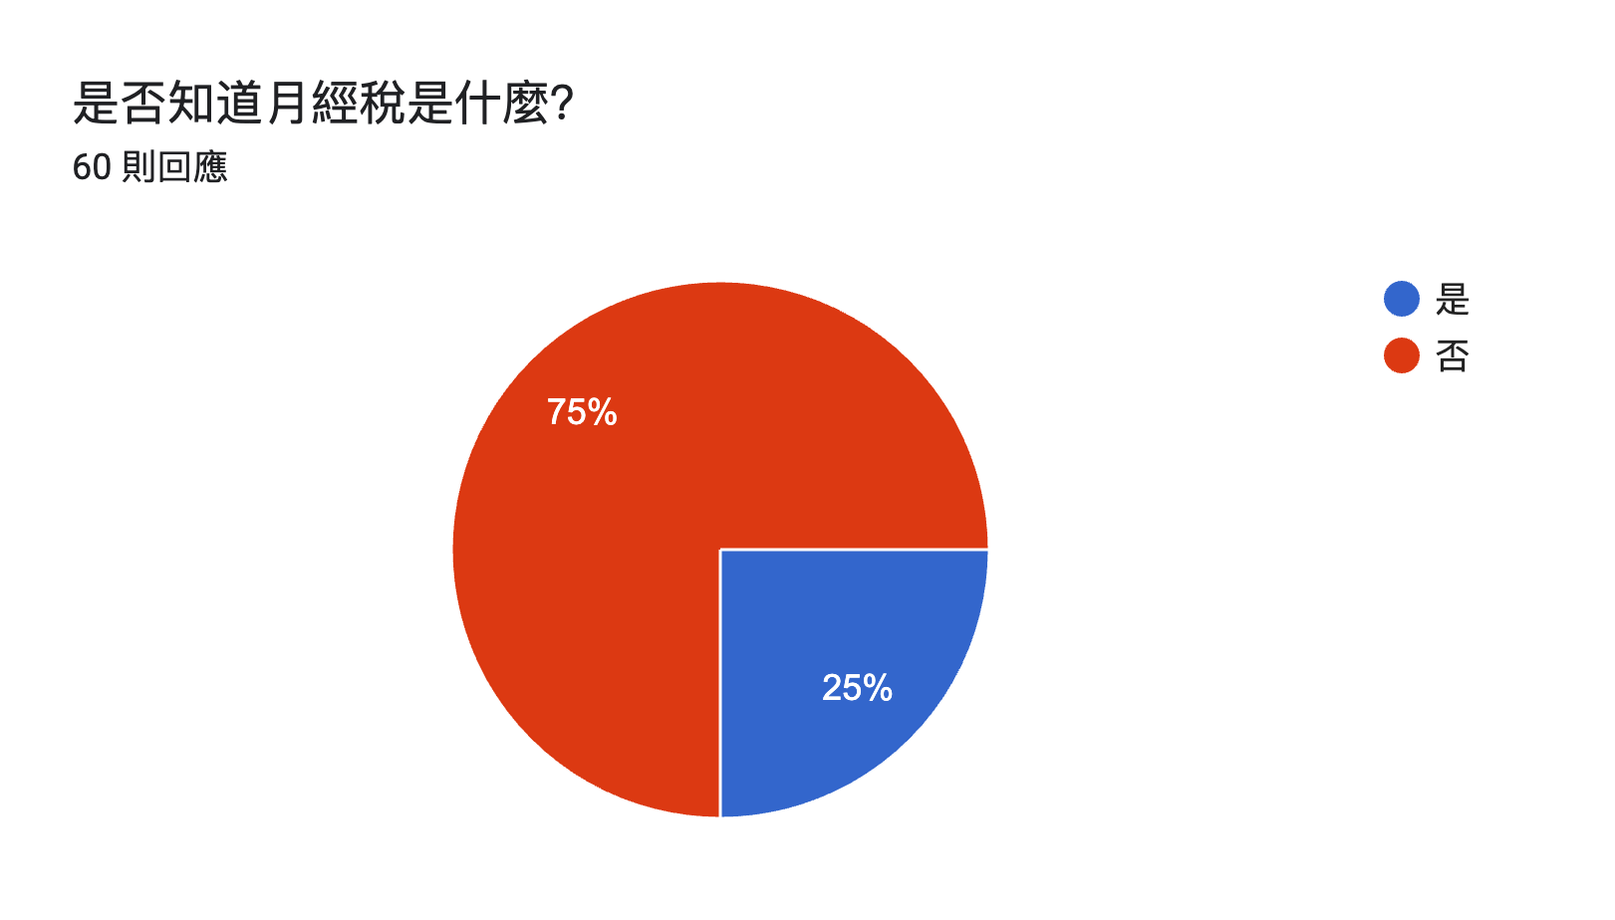
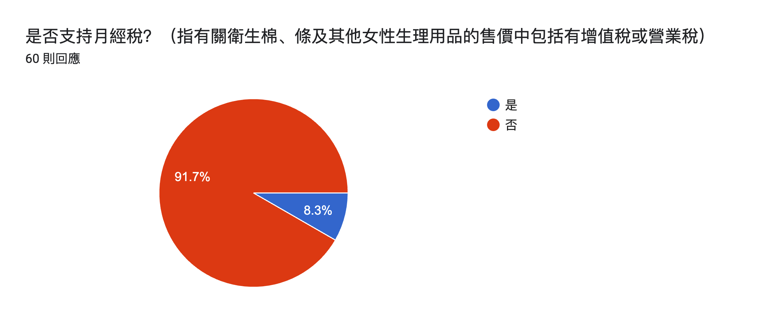
從此圖資料顯示，
僅有 25%的受訪者知道月經稅
可知政府在課徵月經稅的同時
未讓民眾瞭解其稅收內容。
由此圖可知，
九成的民眾並不支持女性
生理用品被課予稅收，
大約一成的民眾
則支持月經稅。

Slide 12
支持與反對月經稅之原因
意見 | 內涵
支持月經稅 | 1.衛生棉乃具一般商業價值之商品，故在合理範圍內有價格浮動，認為並未有壟斷商品使人民無法購買之虞，是以贊成月經稅。 2.使用者付費。 3.女性生理用品若被課稅，價錢應該也不會增加太多。 4.若將女性生理用品免於課稅，那是否所有有關醫療之用品也該都免於課稅?因此民眾認為只要是商品交易或買賣行為之情事者，皆應課稅。
反對月經稅 | 1.月經本身就是無可避免的，因此女性生理用品對於女性來說屬於生活必 需品之一，不應以生理差異而去增稅。加上女性每月都會支出一筆衛生棉 的費用，若再加上月經稅，可能會讓部份女性無法負荷。 2.男生購買保險套時同樣課徵營業税，但衛生所有發放免費保險套，反而女性的衛生棉、棉條等用品雖同樣需課稅，卻無法如保險套一樣提供免費領取，對部分女性來說有性別不平等的感覺。 3.女性的正常生理需求應該被重視，生理用品作為一種必需品還能貴的那麼有恃無恐，是因為資本知道再貴都會有人買。

Slide 13
五、研究結論與建議

Slide 14
結論：
從各國的案例來看，月經稅造成的不只是部分婦女的經濟負擔，引發「月經貧窮」此一 社會現象，
更可能代表著性別不平等的意涵。過去對女性生理現象的理解不足，以及當時多為男性掌權的趨勢，
造就了月經稅的誕生。
時至今日，大眾衛教知識的增加，以及女權意識的高漲，女性因此挺身而出向不正確的政策提出抗議。
然而不只女性有權對侵害自身權益的政策產生質疑，我們每個人都能對看似理所當然的行為感到懷疑，
並為自己的權益起身反抗。月經稅不會是唯一一個因對兩性生理構造理解不足所造成的現象，如何消
弭社會及宗教教義上所存在的性別不平等，我認為可以好好省思這些與月經稅連貫的議題。
建議 ：
捍衛自身權益
我們可以學習其他國家起身捍衛自身權益的作法，讓政府、甚至大眾理解女性的需求，進而更加理解
月經稅不應存在的原因。
從教育著手倡導兩性平等思維
問卷中反對方提到，月經稅讓女性感到不滿的主要原因其實是心理及經濟方面的不平等，因此我國可
嘗試在兩性平等及課予月經稅兩者之間取得平衡的方式，如:從教育著手倡導兩性平等思維，而非單方
面鼓動單一性別主義至上。

Slide 15
六、心得
Notes:
大多數的人（包括女性）對於女性遇到的困境心態太過無所謂，覺醒的女性不可愛，我們敏感、易怒、斤斤計較，那些不公那麼刺眼，大家竟還覺得美好，我無法視而不見。但即使痛苦，這仍然是一件好事，這會幫助我們看見自身困境並找到出路，畢竟，有什麼權力是靠可愛爭取來的呢。

Slide 16
七、參考文獻

Slide 17
小紅帽 Little Red Hood(2020 年 6 月 10 日)。徵收月經稅合理嗎?十張圖帶你認識「月經不平等」 https://womany.net/read/article/24550
謝佩如(2019 年 11 月 15 日)。【你聽過月經貧窮嗎】一天只能用一片衛生棉!「月經貧 窮」橫跨全世界，讓經濟弱勢女性陷入身心危機。
https://buzzorange.com/citiorange/2019/11/15/period-poverty/
Jen Chen(2020 年 3 月 3 日)。蘇格蘭立法提供免費衛生棉──是世界先驅，還是政治正 確、硬要扯性平的「女性福利」?
https://crossing.cw.com.tw/article/13048
謝佩如(2020 年 2 月 27 日)。【不該因為月經變更窮】女性一生得花 74 萬買衛生棉!蘇 格蘭將免費提供所有生理用品，終結「月經貧窮」。
https://buzzorange.com/2020/02/27/scotland-will-provide-free-sanitary-products/
林薇(2020 年 3 月 23 日)。英國即將全面免除「月經稅」──你知道你用的每一塊衛生棉 /棉條，都要繳稅嗎?。
https://crossing.cw.com.tw/article/13146

